Slide 1
Тема
Название предметов, действий, признаков.

Slide 2
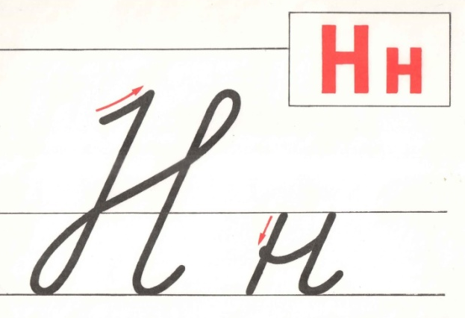
Минутка чистописания.
небо
голубое небо

Slide 3
Словарная работа.
спасибо
Россия
фамилия
огород
сапоги
Москва

Slide 4
Слова, которые отвечают на вопросы кто? что? – это названия предметов

Slide 5
Слова, которые отвечают на вопросы какой? какая? какие? какое? – это названия признаков

Slide 6
Слова, которые отвечают на вопросы что делает?, что делают? – это названия действий

Slide 7
Весёлый, маленькая, играет, котёнок, птичка, летит.

Slide 9
Играет весёлый котёнок.
Летит маленькая птичка.

